Slide 1
为什么企业需要平衡计分卡

Slide 2
资讯时代的经营环境
部门功能交错（Cross-Functions）
与顾客及供应商的紧密结合
顾客区隔明显
国际化竞争
不断创新
高知识水平的员工

Slide 3
企业中看不见的无形资产
高品质的产品及服务
具有能力与向心力的员工
快速回应市场需求及可靠的内部流程
满意及忠诚的顾客

Slide 4
企业运用平衡计分卡的目的
澄清策略并达成共识
将策略执行贯彻到整个组织
整合部门及个人之间的目标以期与策略目标一致
将策略目标与企业的年度目标与长目标相连结
找到及整合策略性的方案
执行定期及系统化的策略修正
由回馈中学习并改进策略

Slide 5
平衡计分卡提供了一个将策略变为行动方案的架构
财务面
为了成功地获取资金，我们应如何满足我们股东的要求？
顾客面
为了达成我们的 愿景，我们应如何满足我们顾客的需求？
愿景
与
策略
内部作业流程
为了满足我们的股东与顾客，我们必须提升那些企业内部作业流程？
学习与成长面（创新的概念）
为了达成我们的景，我们应该具有什么能力让组织能持续地改进及进步？

Slide 6
 | 策略目标Strategic Objectives | 衡量标准Performance Measurements | 达成目标原动力 Performance Drivers | 支援系统及行动方案 Initiatives
财务面
顾客面
内部作业流程
个人成长及组织学习面

Slide 7
将平衡计分卡当为付诸行动的策略性架构
1.澄清并转化 景策略
澄清远景
获得共识
2.沟通与策略目标和绩效衡量相连结
沟通与教育
设定策略目标
奖励与绩效衡 量相结合
平衡计分卡
4.策略性回馈与学习
修正共同的愿景
提供策略性回馈
促成策略修正与学习
2.规划设定目标与整合策略性方案
设定目标（targets）
整合 策略性方案
设立里程碑

Slide 8
平衡计分卡各层面之因果关系
财务面
资本投资报酬率
顾客忠诚度
顾客面
及时送达
作业品质提升
作业时间精简
内部作业程序
学习与成长
员工之技能

Slide 9
顾客面
构 面
一 般 的 衡 量 标 准
投资报酬率
财务面
顾客满意度、顾客保留率
市场占有率、顾客占有率
内部流程面
品质、回应速度、成本、新产品问世
学习及成长
员工满意度、资训系统构架

Slide 10
财 务 构 面

Slide 11
产品/事业体的生命周期
（Life Cycle）
成长期
成熟期
收获期

Slide 12
成长期的财务衡量
      营业额的成长率
      目标市场的销售成长
      目标顾客的销售成长
      目标地区销售成长

Slide 13
成熟期的财务衡量
      投资报酬率
      (ROI-Return on Investment)
      资本投资报酬率
      (Return on Capital Employed)
      附加经济值
      (Economic Value Added)

Slide 14
收获期的财务衡量
      资本投资报酬率（ROCE）
      营运收入
      毛利率
      现金流量

Slide 15
三种主要的财务目标
      营业额的成长与组合
      成本控制/生产力提升
      资产运用率/投资策略

Slide 16
营业额成长与组合策略主题
      新产品及服务的开发
      新顾客及市场的开发
      新产品及服务的组合
      新的定价策略
      现有产品及服务的新运用
      新关系的建立

Slide 17
成本控制与生产力提升的策略主题
      提升生产力
      降低公司营运的间接成本
      降低产品单位成本
      与其他事业单位共享资源
      改进行销通路

Slide 18
资产运用率与投资的策略主题
    缩短现金周期（Cash-to-Cash Cycle)
    提升资产运用率
      财务资金
      生产设备（特别专注在稀有及昂贵的设备）
      人力资源
      智慧财产
    风险管理
      高单价的原物料
      随物价波动的产品服务或原物料
      现金周转
      营业目标达成率

Slide 19
现付现收循环
向供应商购买原料或物料
产品售出
持有存货天数
应收帐款天数
应付帐款天数
现金回转期
付款给供应商
收到顾客付款

Slide 20
衡量策略性之财务议题
 |  | 策 略 提 高
 |  | 营收成长与考核 | 成本控制/产力提升 | 资产利用率
企业事业体的策略 | 成长 | 目标市场的销售成长率 来自新市场、新服务及新顾客的营业额百分比 | 每位员工对公司的贡献 | 投资（占的比例 A&D（占营收百分比）
 | 成熟 | 目标客户的比例 Cross-Selling 来自新应用方式的产品的营业额百分比 顾客与产品线的获利率 | 成本VS竞争者的成本 成本下降率 间接费用（占营收的比例） | 营运资本比率 现金运转期(cash-to cash cycle) 主要资产类别的ROCE 资产利用率
 | 收获 | 顾客与产品线的获利率 利润低的顾客百分比 | 单位成本（每单项产品或每笔交易） | 投资回收期 产销

Slide 21
财务构面摘要
财务构面的目标是企业营运的长期目标，她与其他构面的目标有因果关系，不应相互抵触
财务目标会以企业不同的成长与发展周期，而有所不同
与财务目标的相关主题
—业绩成长
—生产力提升
—成本降低
—资产运用率
—风险管理

Slide 22
顾 客 构 面

Slide 23
在顾客层面中，企业可运用平衡计分卡来找到自己想要竞争的市场（市场定位）及想要争取的顾客（顾客区隔）

Slide 24
市场区隔与价值宣言
价格
品质
功能
形象
声誉
关系
服务

Slide 25
订定市场策略的本质不仅是选择该做什么，也要去理清不该做什么

Slide 26
顾客面的核心衡量指标
市场占有率（Market Share)
顾客维系力 (Customer Retention)
顾客取得力 (Customer Acquisition)
顾客满意度 (Customer Satisfaction)
顾客获利力 (Customer Profitability)

Slide 27
顾客面—核心衡量图
市场占有率
顾客争取力
顾客获利率
顾客延续力
顾客满意度
１、市场占有率 | 由顾客的数量、消费的金额或售出的产品数量来反映公司在一定市场中的占有率
２、顾客争取率 | 以绝对或相对的方式衡量一企业事业体吸引或赢得新顾客或新事业的比例
３、顾客延续力 | 以绝对或相对的方式追踪一企业事业体维持与其既有客户继续延续生意关系的比例
４、顾客满意度 | 依照企业提出之顾客价值宣言（Ｖalue Proposition),评估顾客的满意度
５、顾客获利率 | 在扣除必要的费用后，衡量一顾客或一特定市场对企业的净获利力

Slide 28
顾客分析矩阵
顾 客 有利润 无利润
目 标 顾 客 保 留 转 换
非目标顾客 观 察 移 除

Slide 29
顾客价值宣言
（Value Proposition)
一般模式：
价值 = + 形象 + 顾客关系
产品/服务特性
功能
品质
价格
时间
（回应市场及顾客速度）

Slide 30
顾客价值宣言实例：银行业
产品服务性
形象
顾客关系
提供多样化的产品服务
无损失
一气呵成（Seamless）的服务
专业化
便利性
个人化顾问
快速回应顾客要求
策略性衡量
服务失误指数
满足顾客要求的服务掌握
核心衡量：
顾客非常满意的调查
新客户取得率
市场占有率
顾客延续率

Slide 31
顾客价值宣言实例—肯亚服饰连锁
产品特性
形象
关 系
物超所质
流行与设计
品质
品牌形象
商品充裕
购物经验
策略性衡量
单位商品的平均售价
每一间商店的交易金额
实际零售毛利率
目标商品成长率
退库率
市场占有率（主要商品）
品牌形象造成的溢价
主要商品缺货率
秘密购物者评价
核心衡量：
顾客忠诚度（年采购成长率）
顾客满意度（调查报告）

Slide 32
肯亚商店的范例
第一步：界定目标顾客
年龄20-40岁女性（主要对象29岁）
大专以上学历
全职专业经理人
时髦且具创意
充满自信、有高度幽默感

Slide 33
肯亚商店的范例
第二步：订立顾客策略目标
增加顾客衣柜占有率
唯有忠诚的顾客才会增加其对肯亚品牌“衣柜占有率”，我们希望我们忠诚的顾客会时时先光顾我们的商店，并采购其在各种场合所需的服饰。
为了创造顾客忠诚度
4. 我们必须正确无误的界定我们主要的顾客及其消费习性
我们的商品必须能满足顾客的需求及其想要追求的形象
我们的品牌必须能满足顾客向往的形式及生活方式
顾客在我们店内“购买经验”会促使他们再度光临

Slide 34
肯亚商店的范例
第三步：界定产品目标
价格目标：
提供时尚及品质，让顾客觉得物超所值、价格公道
时尚及设计目标：
提供时尚的商品，满足顾客在衣着上的需求及想要追求的形象
品质目标：
保证最高的品质，在同一款式及其他产品线的范畴中保持最佳的搭配

Slide 35
肯亚商店的范例
第四步：界定造成“美好购物”经验的要素
店面亮丽、领导潮流
面带微笑、穿着时髦、吸引人的服务人员亲切欢迎/接待顾客
标示清楚的特价活动
服务人员具有丰富的产品知识
服务人员能唤出客人的姓名
诚挚的说“谢谢”并欢迎他们下次再度光临

Slide 36
肯亚商店的范例
第五步：界定品牌与形象的目标
透过掌握目标顾客并满足他们的需求来区隔市场，进而把“肯亚”塑造成为全国性的强势品牌。

Slide 37
顾客价值宣言实例：先锋石油公司
特定市场的占有率
目标市场的价值宣言：
消费者的满意度
经销的满意度
产品/服务特性
安全、干净的设施
高品质的产品
形象
值得信赖的品质
购买经验
快速服务
具亲和力且乐于助人的员工
忠诚度的确认
经销商的获利力
提升经销商的服务品
高品质业务代表的培训与沟通计划
加强加盟品！价值创新的产品
广告与加油站管理系统及技巧宣传
衡量
特定市场的占有率
秘密购物者评等
经销商的获利率（VS潜力）
经销商满意度调查

Slide 38
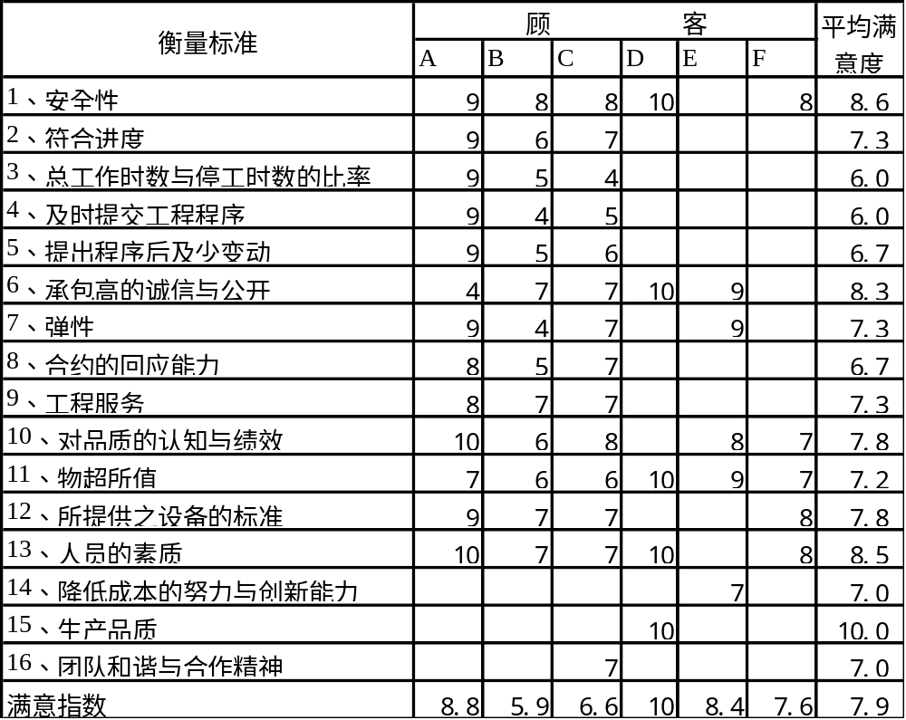
顾客满意度调查
注：分数从0—10分，分数愈高，则满意度愈大

Slide 39
顾客满意的驱动要素
（Performance Drivers）
时间
品质
价格

Slide 40
顾客购面摘要
顾客面的衡量指标通常包括落后指标与领先指标
落后指标亦称核心衡量，包括：
领先指标亦称策略性衡量，包括：
市场占有率
顾客维系力
顾客取得力
顾客满意度
顾客获利率
— 产品及服务特性：性能、品质、价格
— 顾客关系：购买经验
— 形象与商誉

Slide 41
企 业 内 部 流 程

Slide 42
在内部流程购面，经理人确认关键的企业流程（Critical business processes),来满足顾客及投资着的需要目标

Slide 43
企业内部流程构面
一般价值模式
认知顾客需求
满足顾客要求
市场研究
产品开发
生产制造
近交产品
顾客服务
创新流程
营运流程
售后服务流程

Slide 44
创新流程的前提
顾客希望未来产品为他们带来哪些利益？--顾客心目中的理想产品
如何透过创新手法，比竞争者早一步提供这些利益给顾客。--新产品问世的时效

Slide 45
研发团队应有的认识
从事基础研究，开发带给顾客价值，突破现状的新产品及服务
充分运用现有技术，开发下一代的新产品及服务
能整合资源，以市场需求为导向，专注开发新产品及服务

Slide 46
创新流程的衡量标准
新产品占总营收的百分比
独家产品占总营收的百分比
新产品上市速度与竞争者相比较
新产品上市速度与原计划相比较
制程/造效率
开发下一代产品的时间

Slide 47
产品开发的衡量-BET

Slide 48
内部流程计分卡—大都会银行
创新流程
管理流程
售后服务流程
风险管理
认知顾客要求
行为及 销售
满足顾客要求
开拓市场
制造产品
决定销售通路
配物 及 服务
加强管理
业务管理
策略性目标
指定获利较高的目标市场
发展正常的行销通路
服务品质
交叉销售（Cross-sell)
策略性 衡量
新产品占营收的比分比
各通路交易比例
内部顾客满意度
顾客不满意的原因
交叉销售比例
每个销售员的销售合约的数量
每个销售员的服务营收
市场占有率的品质（各目标市场的获利力

Slide 49
肯亚连锁服饰关键的企业内部流程
（Critical Internel Business Processes)
品牌管理(Brand Management)
时尚领导(Fashion Leadership)
采购领导(Sourcing Leadership)
商品供应(Merchandise availability)
愉悦的购物经验 (Memorable shopping Experience)
创新流程
管理流程

Slide 50
内部流程与其他构面的联结关系
财务面
获利率之成长
增加市场之成才率
提升生产力
产品特性
流行与设计
品质与搭配
物超所值
顾客关系
购物经验
商品齐全
品牌
品牌形象
顾客面
时尚领导
率先上市
来自新产品的收益
采购领导
次级品退货率
供应商绩效
愉悦得购物经验
秘密购物者
商品齐全
缺货率（重点商品）
存货周转率
品牌管理
市场占有率（目标类种）
品牌知名度
新事业开发
内部流程面

Slide 51
内部流程与其他构面的联结关系
Pioneer Petroleum
财务面衡量
健康的营收成长
销货毛利
（V.S.发展潜力）
销货业绩
（V.S.竞争者）
顾客面衡量
消费者满意度
产品服务特性
品牌形象
购物经验
经销商满意度
经销商的获利率
改善经销商品质
增加加盟价值
目标市场占有率
秘密顾客的评分
经销商的利润
（V.S.发展潜力）
经销商的意见调查
内部流程衡量
发展产品与服务
消费者导向创新服务
石油添加物之改善
产品品质保险
开发经销商
经销商品质计划
经销商的许诺计划
每一经销点的获利潜力
经销商品质指数
品质改进率
新产品/新服务研究开发的投资
经销商对新计划的接受程度
新产品的投资报酬率
了解消费者
了解经销商

Slide 52
制造效能周期
（Manufacturing Cycle Effectiveness,MCE)
MCE =
加工时间（Processing Time)
产出时间（Throughtput Time)
产出时间=加工时间+检验时间+移动时间+等待或仓储时间

Slide 53
营运流程构面摘要
营运流程的衡量标准，如：标准成本、机器效率、采购差价、品质标准、交货速度、库存周转等，大部分企业都建立的相当完整。但要加强创新流程的衡量与管理，并注意各衡量指标相互间的平衡牵制。

Slide 54
学 习 及 成 为 构 面

Slide 55
学习及成长构面的三个主要议题
员工的能力
资训系统的能力
激励、授权及整合

Slide 56
学习与成长构面衡量构架
核心衡量标准
成效
员工留职率
员工生产力
员工满意度
促成因素
员工的能力
技术的基础构架
公司的文化/职场的气氛

Slide 57
员工满意调查点
参与决策的程度
是否在工作上获得肯定
是否获得充分的资训来执行工作
企业是否积极鼓励创业与主动
幕僚及行政单位提供的支援
对企业整体的满意程度

Slide 58
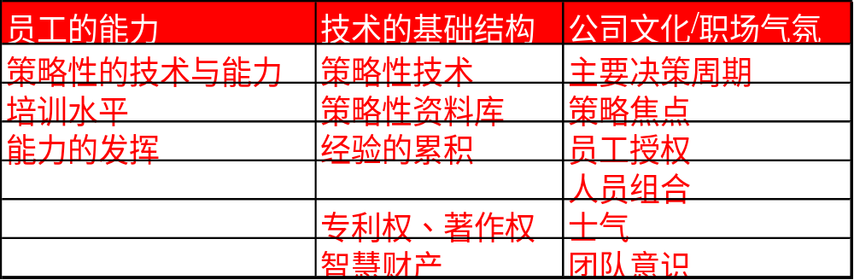
促成学习与成长的原动力

Slide 59
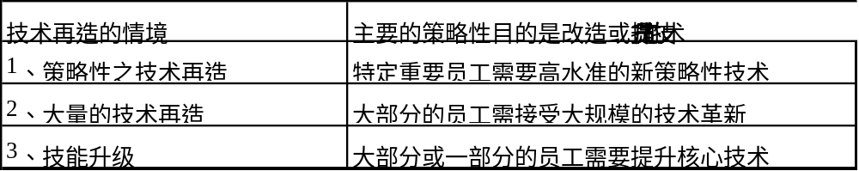
学习与成长的衡量—技术再造（Re-skilling）
技术再造的程度
高 低
策略性技术再造 | 大规模技术再造
技术升级
（技术落差）
高
需要技术再造的员工比例

Slide 60
策略性的工作涵盖比率—衡量概念

Slide 61
激励、授权及整合的衡量标准
衡量员工建言及建言的采购
衡量改进程度（Half-life Metric）
衡量个人与组织的整合度
衡量团队的意识与绩效

Slide 62
鼓励员工建言的方式
公布成功的建议，增加建言流程的暴光率及可信度
宣布公司采纳员工建言后获致的实质利益合绩效
宣布新的奖励办法，建言被采纳者可以获得奖金奖励

Slide 63
Half-Metric绩效改进
可用来改进：
延误交货期
不良的比例
下脚及浪费的比例
员工离职率
等待的时间
新产品开发时间
存货周转率
应收帐款天数

Slide 64
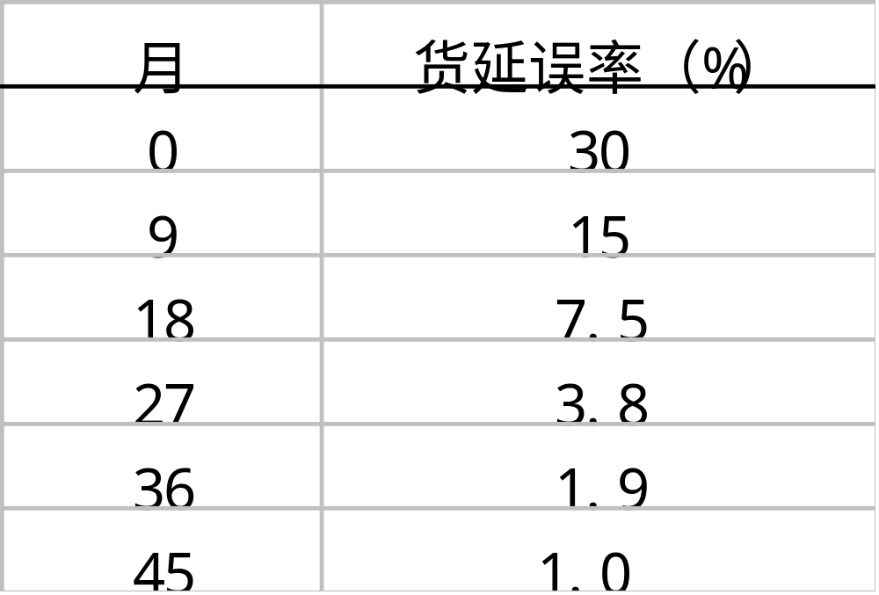
Half-life Metric例证

Slide 65
个人与组织目标整合的衡量概念
个人及次级单位的目标、奖金和表扬制度完全配合事业单位的目标
以团队为基础的绩效考核制度
执行团队
高阶经理人
员 工

Slide 66
个人与组织目标整合的实施办法（一）
1、在管理阶层中从上到下推展计分卡
— 制定平衡计分卡内容，做为沟通共同目标的手段
— 建立对平衡计分卡的了解与认同
— 责成经理人发展适合自己责任范围的衡量标准
— 责成经理人依据过去绩效，做为设计指标的基础
— 责成经理人提出平衡计分卡在期组织内向下推展的计划

Slide 67
个人与组织目标整合的实施办法（二）
2、向员工推展计分卡
— 沟通平衡计分卡内容、组织策略和行动方案
— 介绍平衡计分卡：
它是什么？有哪些用途？实施计划是什么？已完成哪些部分？还有哪些后续步骤？

Slide 68
个人与组织目标整合的实施办法（三）
3、向员工推展计分卡
— 由下至上（Bottom-up）界定非财务指标
— 由下至上（Bottom-up）界定财务指标

Slide 69
个人与组织目标整合的实施办法（四）
4、整合个人与组织的目标
— 每个员工依据已设立的组织策略目标，找到自己的工作项目，对此策略目标有影响力并依此订立自己的目标
— 而此一目标会与管理阶层讨论并达到共识

Slide 70
个人与组织目标整合的衡量标准
（此衡量标准会在实施中不断演变）
已了解平衡计分卡的高阶经理人比率
已了解平衡计分卡的一般员工的比率
高阶经理人的个人目标与平衡计分卡结合的比率
一般员工的个人目标与平衡计分卡结合的比率

Slide 71
团队意识与绩效的衡量标准
内部团队意识调查
利润分享专案比例
整合性专案比例
幕僚及行政单位被咨询比例
事业单位共同发展业务计划比例
实施奖金共享的团队比例

Slide 72
学习及成长构面摘要
学习及成长构面，是要达到财务、顾客、内部流程的目标的基石
人力资源、资讯及管理系统、组织内目标及资源的整合，是主要驱动学习及成长构面的原动力
员工满意、员工留职率及员工生产力为主要的落后指标。我们也要注意如：策略性工作涵盖比率、策略性资讯涵盖比率、员工建议采纳比率、工作目标整合比率、团队合作比率等领先指标

Slide 73
连结衡量标准策略

Slide 74
将平衡计分卡衡量目标与策略相连接
因果关系
绩效驱动原动力
与财务连结

Slide 75
各构面因果关系范例—大都会银行
营收成长策略
扩大来自目前客户的营收，以增加收入的稳定性
生产力策略
把顾客转移到成本效益较高的配销通路以改善营运效率
财务面
改善利润
扩大营收组合
改善营运效率
顾客面
增加顾客对我们金融咨询的信心
透过良好的执行来提高顾客的满意度
内部流程
了解顾客区隔
开发新产品
交叉销售产品
转至合适的通路
减少问题
提供快速回应
学习及成长面
提高员工生产力
发展策略技术
提供策略资讯
整个人目标

Slide 76
目标衡量原动力与行动方案的关系
策略目标
培养必要的技能支持销售流程
策略成果衡量（落后指标）
员工平均数
业务员平均销售额
绩效达成原动力（领先指标）
策略职位适任率
策略行动方案
重新设计人才发展流程
找出策略职位
建立能力目录
评估目前员工
预测未来需求
找出落差
制定人才发展计划

Slide 77
策略目标与衡量标准的关系
策略目标 | 策略衡量指标
 | （落后指标） | （领先指标）
财务 F1：改善收益 F2：扩大营收组合 F3：减少成本结构 | 投资报酬率 营收成长 存款服务成本降低 | 营收 组合
顾客： C1：增加顾客对我们产品和人员的满意度 C2：增加售后服务的满意度 | 目标市场占有率 顾客延续率 | 顾客关系的深度 顾客满意度调查
内部流程 11：了解我们的顾客 12：开发创新的产品 13：交叉销售产品 14：转移顾客致成本效益较高的通路 15：减低作业问题 16：回应迅速的服务 | 新产品的营收 交叉销售比率 通路组合改变 服务出错率 满足顾客要求的时间 | 产品开发周期 面对顾客时间
学习与成长 L1：培养策略技术 L2：提供策略资讯 L3：整合个人目标 | 员工满意度 员工平均营收 | 策略职位适任率 策略资讯可用率 个人目标整合度（%）

Slide 78
国家保险公司的平衡计分卡
策略目标 | 策略衡量指标
 | （落后指标） | （领先指标）
财务 F1：满足股东期望 F2：改善营运绩效 F3：达到获利的成长 F4：降低股东风险 | 每股赢余 综合比率 业务组合 灾难性亏损
顾客： C1：改善代理绩效 C2：满足目标投保人 | 争取率及延续率（V.S预估） 争取率及延续率（依目标市场） | 经纪人绩效（V.S预估） 投保人满意度调查
内部流程 11：开拓目标市场 12：承保获利能力 13：理赔与业务的配合 14：改善生产力 | 业务组合（依目标市场） 亏损率 理赔频率 理赔严重性 费用率 | 业务发展（V.S预估） 承保品质审核 理赔品质审核 员工人数的变动 管理费用开支
学习与成长 L1：提升员工技能 L2：提供策略资讯 | 员工生产力 | 人才发展（V.S计划） 策略资讯科技可用性（V.S计划）

Slide 79
企业结构与策略

Slide 80
肯亚服饰连锁的经营策略
财务
绩效成长
维持总毛利率
顾客
顾客忠诚
完整的产品线
企业内部流程
建立品牌
领导时尚
优质产品
愉悦的购物经验
学习与成长
策略技能
个人成长

Slide 81
事业单位依总公司计分卡界定出自己的计分卡
总公司策略议程 | 指导原则 | 总公司计分卡 | SBUA（高成长） | SBUB（成熟型）
财务构面
1、积极成长 | 各个SBU应追求自己市场状况积极成长 | 销售业绩成长（V.S.去年业绩） | 新开发店的销售额 | 每个商店销售业绩的成长率
2、维持总毛利率 | × × × × | × × × × | × × × × | × × × ×
顾客构面
1、顾客忠诚 | × × × × | × × × × | × × × × | × × × ×
2、完整产品线 | × × × × | × × × × | × × × × | × × × ×
内部流程构面
1、建立品牌 | 各个SBU应创造一个优势品牌 | 达到优势品牌SBU比例 | 主要商品占总营业的比例 | 市场占有率
2、领导时尚 | × × × × | × × × × | × × × × | × × × ×
3、优质产品 | × × × × | × × × × | × × × × | × × × ×
4、购物经验 | × × × × | × × × × | × × × × | × × × ×
学习及成长构面
策略技能 | × × × × | × × × × | × × × × | × × × ×

Slide 82
将顾客目标变成内部优先任务
顾客目标
创新科技
关系
附加价值
品质
低价格
内部流程构面
增进对市场的了解
缩短新产品问世时间
加强客户关系
完美的作业程序
最廉价的服务
目标 | 衡量标准
了解市场—增进对市场的了解，以创造未来的新产品、服务及客源 | 新产品和服务占全部营收的百分比
开发产品—缩减产品推出的周期时间 | 产品开发周期时间
加强客户关系—将业务人员角色、焦点放在提供附加价值的服务 | 顾客关系审核
完美的作业程序—已具竞争的价格进行无缺点的营运 | 可靠性（出错率） 维修性（平均修复时间）
低成本服务—成为同业中服务单位成本最低的 | 竞争价格指数

Slide 83
管理企业策略

Slide 84
策略实施的四大障碍
1、愿景与策略无法付诸行动
策略与愿景
2、策略未能整合部门、团队及个人的目标
4、战术性而非战略性的回馈
个人目标式管理与奖金制度
每月检讨会议和执行资讯系统
预算
财务计划与资本分配
3、策略未能衔接资源分配

Slide 85
策略实施的另类管理方式
策略是所有流程管理的准绳
共同愿景是策略学习的基础
不断检验策略的可行信
运用团队的力量来解决问题
策略发展是一个延续不断的流程
上下一致整合的目标
公开的讨论及清楚的传达策略，是员工授权的基础
薪资制度与策略连结
澄清及诠释愿景与策略
沟通与整合
回馈与 策略学习
平衡计分卡
规划与设定指标
设定极限指标并达成共识
确定策略行动计划
以策略来决定投资方向
年度预算与长程计划连结

Slide 86
策略实施的另类管理方式
上下一致整合的目标
公开的讨论及清楚的传达策略，是员工授权的基础
薪资制度与策略连结
澄清及诠释愿景与策略
沟通与整合
回馈与 策略学习
平衡计分卡
规划与设定指标

Slide 87
上下一致配合策略
沟通与教育计划
目标制定计划
与奖励制度连结

Slide 88
如何设计沟通与教育计划
沟通策略的目的是什么？
谁是沟通的对象？
想要传达的信息是什么？
最合适的媒体为何？
沟通策略每一个阶段的实施时间为何？
如何才知道已达到沟通的目的？

Slide 89
全面沟通计划—肯亚商店
 | 沟通管道
预定对象 | 策略对话 | 详细每月报表 | 检讨会议 | 领导人启动巡回会议 | 录影带 | 定期更新宣传册及公司简讯
总公司 | √ |  | 每半年 |  | √ | 每季
SBU领导团队 | 每半年 | √ | 每月及年终 | 启动 | √ | 每月
总监 | 每半年 | √ | 每月 | 启动 | √ | 每月
商店 |  | 视需要而定 | 视需要而定 | 启动 | √ | 每月
配销中心 |  | 视需要而定 | 视需要而定 | √ | √ | 每月
支援部门 店面开发 店务规划 主要供应商 | 视需要而定 | √ √ |  | √ | √ | 视需要而定

Slide 90
把事业单位目标向下推展成特定团队目标
财务构面
策略目标
控制商店成本
量度
事业单位每平方英尺成本
控制商店成本
减少油漆成本
设计容易组装的布置
减少能源消耗
团队量度
用有花纹的油漆
装潢成本
水电成本

Slide 91
把事业单位目标向下推展成特定团队目标
顾客构面
策略目标
顾客关系
量度
合作专案次数
顾客关系
成立合作照明方案
改善与顾客在建筑上的沟通
增加事业单位共同拜访新开张商店的次数
所有成员加入商店工作
团队量度
照明成本
顾客回馈
与事业单位一起出差的次数
所有成员已进入商店工作

Slide 92
把事业单位目标向下推展成特定团队目标
内部构面
策略目标
卓越的建筑
量度
达到时间、品质与成本标准
卓越的建筑
工程开始前两周签定合约
确定成本节约
团队量度
相对计划的合约日程
记录在案的成本节约

Slide 93
把事业单位目标向下推展成特定团队目标
学习与成长构面
策略目标
善用人力资源
量度
主要职位合格人数比例
善用人力资源
推广交叉培训
在不同商店工作
团队量度
交叉培训的任务分派次数
派往不同商店工作

Slide 94
基于平衡计分卡的奖金制度
 | 量度 | 比重
财务（60%） | 获利率V.S.竞争者 资本运用报酬率V.S.竞争者 成本下降V.S.计划 新市场的成本率 既有市场的成长率 | 18% 18% 18% 3% 3%
顾客（10%） | 市场占有率 顾客满意度 经销商满意调查 经销商获利率 | 2.5% 2.5% 2.5% 2.5%
内部（10%） | 社区和环境指数 | 10%
学习与成员（20%） | 员工士气调查 策略技术平等 策略性技术可用度 | 10% 7% 3%

Slide 95
策略实施的另类管理方式
澄清及诠释愿景与策略
沟通与整合
回馈与 策略学习
平衡计分卡
规划与设定指标
设定极限指标并达成共识
确定策略行动计划
以策略来决定投资方向
年度预算与长程计划连结

Slide 96
肯亚商店制定极限指标的策略
增加新商店数目
增加每间商店招徕的新顾客人数
增加每间商店把逛街者变成购买者的比率
增加旧顾客的延续性
增加顾客的平均消费额

Slide 97
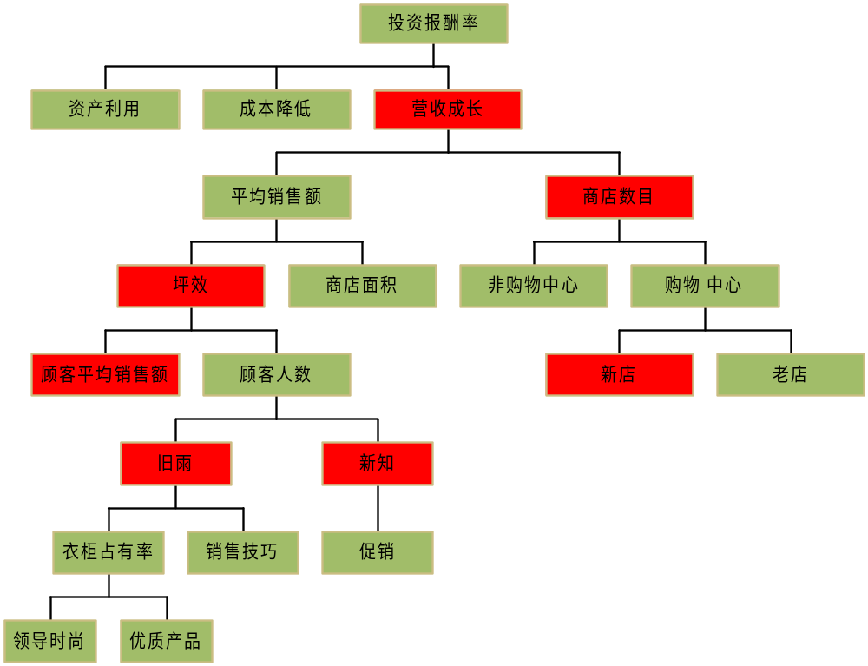
肯亚商店运用因果关系制定极限指标
五年之内增加一倍，距现在业绩有十亿美元的差距

Slide 98
如何找出行动方案
找不到衡量的标准
与持续改进或企业改造方案相连接
由领先指标导出

Slide 99
客户管理及销售策略行动方案
目标 | 量度 | 指标 | 行动计划
超越市场成长 获利率成长 | 销售额成长 利润成长 | 市场成长率+2% 三年内+5%
顾客认为物超所值 多层次关系 | 顾客调查 与目标赞助人接触的次数 | 75%的顾客评为第一名 100% | 顾客访谈调查计划 客户渗透计划
扩大延续性 发展地区性市场 建立获利高的新市场 | 成交比率 在销售管道内的潜在营收 新顾客的接触次数 意外次数 | 在目标市场超过60% 增加30% 两年内增加一倍 两年内减少50% | 重大机会的销售支持 介绍销售计划 形象推广及相关行销计划 目标行销计划
培养行销技术 开发客户资料库 | 可利用策略性技术的百分比 已知顾客主要属性的百分比 | 两年内达到100% 两年内达到80% | 销售技巧培训 顾客资料库建立 销售学习系统

Slide 100
连接策略与预算
策略（3-5年）
将策略转为计分卡
设立极限指标
确立行动计划及所需资源
分配财务与人力资源
预算

Slide 101
策略与预算的连接
测试、学习及修正
策略
测试因果关系的合理性
状态模拟
经营分析
危机处理
修正策略
策略学习循环
测试假设
平衡计分卡
连接策略与预算
管理报告
极限指标
行动方案
预算调节
策略反馈
经营管理会议
责任区分
预算
资源
管理应运循环
修正
营运
INPUT
（资源）
OUTPUT
（结果）

Slide 102
策略实施的另类管理方式
澄清及诠释
愿景与策略
不断检视策略的可行性
运用团队的力量来解决问题
策略发展是一个延续不断的流程
平衡
计分卡
沟通与整合
策略回馈与学习
规划与设
定指标

Slide 103
策略新观念
策略会因时空的转变而改变
既定的策略可以被推翻
策略制定与策略实施是一体两面
策略概念可能出自于组织内任一角落
策略是一个流程

Slide 104
服务利润链（SERVICE.PROFIT.CHAIN）
营收成长
获利能力
延续性
重复购买
推荐
顾客忠诚度
顾客满意度
设计与提供服务、满足目标顾客的需求
创造顾客价值
服务观念：嘉惠顾客
员工保留率
员工生产力
工作职场氛围
工作设计
甄选及培训员工
奖励及表彰员工
服务客户的工具
员工满意度
创造员工价值

Slide 105
利用 跨功能团队协助主管解决问题
内部流程的价值链
辨认顾
客需求
满足客
户需求
辨别 争取
需求 生意
准备 执行
工作 工作
结束
工作
策略
行动
团队
行销
营运
品保
工程
销售
营运
合约
工程
工程
营运
资材
财务
营运
工程
资材
行政
营运
工程
行销
业务

Slide 106
营运管理流程与策略管理流程

Slide 107
策略实施的另类管理方式
1策略是所有管理流程的准绳
2共同愿景是策略学习的基础
澄清及诠释
愿景与策略
平衡
计分卡
沟通与整合
策略回馈与学习
规划与设
定指标

Slide 108
将任务宣言转化为企业希望达到的结果
任务宣言
我们存在的目的
核心价值观
我们相信的价值
愿景
我们想成为什麽样的公司
策略
我们达到愿景的计划
平衡计分卡
我们执行策略的工具
策略性行动方案
我们应该做什麽
个人的目标
我需要做什麽
策略性的结果
满意的股东 满意的客户 有效的流程 满意的员工

Slide 109
运用平衡计分卡驱动管理系统
澄清策略并建立共赢
策略聚焦
领导力发展
策略性管理干预
建立平
衡计分卡
建立新的管理制度
企业教育培训与成长
设立策略性指标
协调计划与投资方案
建立反馈制度

Slide 110
平衡计分卡实施阶段
澄清愿景
与中阶经理人沟通
发展事业单位计分卡
撤消非策略性投资
推出企业变革方案
盘查事业单位计分卡
调整愿景
向全公司推广平衡计分卡
制定个人绩效目标
修订长程计书与预算
月报、季报检讨
举行年度策略检讨
绩效与计分卡连接

Slide 111
策略流程图
有利润的成长
财务面
增加营收
增加生产力
建立形象
产 品
完美的购物经验
顾客面
品牌形象
流行设计
稳定品质
定价合理
产品完整
供货充足
购物经验
内部流程面
建立品牌、企业的知名度
作业流程完美
增加顾客价值
成为强势品牌主题
领导流行主题
采购与配销主题
购买经验主题
学习与成长面
采购与配销主题
了解策略
目标整合
能力提升
技术购架
购买经验主题

Slide 112
采购及配销主题
采购及配销策略主题 衡量标准 衡量目标 行动计划
财务面 | 营业收入 每家店的成长 | 提升20% 提升12% | 了解顾客喜好计划
顾客面 | 退货单 1品质问题 2其他问题 顾客忠诚度 1忠诚顾客占有率 2购买件数 | 每年降低50% 60% 2。4件 | 品质管理计划 顾客忠诚度计划
内部 流程面 | 向A级厂商购买比率 商品存货 | 三年之内达到 70% 85% | 供应厂商发展计划
学习及 成长面 | 策略性工作技能涵盖比率 策略性咨迅系统发展与计划相比 | 第一年（50%） 第二年（75%） 第三年（90%） | 策略性技能发展计划 采购系统自动化
获利成长
营业收入成长
商品品质
商品采购
内部A级商品采购
商品采购计划
供应商关系技能
商品采购计划系统

Slide 113
策略流程图的架构
财务面
建立品牌、拓展企业
增加顾客价值
达到内部作业完善
做社会的好公民
顾客面
内部流程面
学习成长面

Slide 114
增构策略流程图---财务面
增加投资者的投资报酬
提升营业收入策略
提升生产力策略
建立品牌
拓展企业
增加顾客价值
改进成本结构
提升资产使用率
新得营 收来源
提升现有顾客的获利率
降低产品的单位成本
现有资产
未来资产

Slide 115
企业常用的市场区隔策略
产品开发的领导者
（Product Leadership）
与顾客维持亲密的关系
(Customer Intimacy)
最佳的作业流程
（Operational Excellence）

Slide 116
建构策略流程图-顾客价值宣言
作业最佳化策略
产品/服务特性
顾客关系
形象
价格
品质
实效
选择性
√
√
品牌
主要商品拥有最好的品质、选择及价格
聪明的购买者
区隔因素
√
一般要求

Slide 117
建构策略流程图-顾客价值宣言
亲密顾客关系策略
产品/服务特性
顾客关系
形象
√
√
√
√
服务
关系
品牌
提供“个性化”的服务以满足顾客需求的产品，并与顾客建立长期的关系
信赖的品牌
区隔因素
√
一般要求

Slide 118
建构策略流程图-顾客价值宣言
产品领导策略
产品/服务特性
顾客关系
形象
√
√
时效
功能性
√
√
品牌
独特的产品与服务
最棒的产品
区隔因素
√
一般要求

Slide 119
建构策略流程图-内部价值链
公司政策与环保概念流程
顾客管理流程
营运管理流程
创新流程
创新与创意
产品开发
产品上市时效
合作投资/合作研发
提供客户 解决方案
客户服务
顾客关系管理
咨询服务
供应链管理
经营效率：费用精简、品质提升、时效掌握
营运能力管理
健康
安全
环保
社会义务
建立品牌、拓展企业
增加顾客价值
达到内部作业完善
做社会的好公民

Slide 120
确认策略性主要企业内部流程
创新流程
顾客管理流程
营运流程
策 略
创新与创意
产品对象
产品上市时效
产品领导
√
√
提供客户解决方案
客户服务
客户关系管理
咨询服务
清密顾客关 系
√
√
作 业最 佳 化
供应链管理
经营效率：费用精简、品质提升、时效掌握
营运能力管理
√
√
策略实施重点
√
达到一般水平

Slide 121
建构策略流程图-学习与成长
策略性的能力
策略性 的系统架构
具行动力的企业文化
技能
知识分享
系统架构
应用软体
策略沟通
目标整合
人力资源
激励士气
策略性技能涵概率
最佳运作方式/成功范例的分享
策略性系统构架的涵概率
员工了解策略目标的比率
个人与团体的工作目标与平衡计分卡一致
重要职位在企业内服务平均年资
员工士气（满意度）
员工件建议比率（授权程度）

Slide 122
知识管理的策略
与顾客建立亲密关系 成为产品开发的领导者 完善的企业流程
掌握有关顾客的知识与咨询
了解顾客的需求
让第一线的员工拥有充分的咨询来服务顾客
认识顾客
让顾客分享企业的知识
缩减新产品问世的时间
尽快将新产品商品化及量产
鼓励创新及新想法，并确认这些想法在企业内交换（譬如：从客服单位到研发单位）
新创意、想法、技术，会在企业中相互交换并能重复被运用
精简费用及流程
提升品质
让营运绩效最好的单位于其他单位分享成功范例及营运方式

Slide 123
整合平衡计分卡与策略发展流程
我们的企业任务是什么？
1. 经营概念
2. 现状与目标
3. 市场研究与分析
4. 竞争分析
5. SWOT分析
6. 制定策略
我们目前的处境为何？
四年后我们理想的状态
从沙盘演练到策略制定
传统策略发展流程
市场状态
谁是竞争者？
修正目标
我们的优势与劣势？
我们如何竞争与成长？
平衡计分卡的准备与发展
将策略转化为行动
将策略转化成一组的目标与衡量标准。
协调落后指标与领先指标的因果关系，并依此制定行动计划
7. 策略目标
8. 衡量标准
9. 营运计划
新的策略布置流程
管理流程
衔接策略性计划与管理流程
10. 将平衡计分卡融入企业运作

Slide 124
个案研讨-Mobile公司实施平衡计分卡范例
将策略转换为营运目标
整合企业内对策略的任知与执行
让策略目标成为企业内每一位员工每日工作的主轴
策略的修正与改进
由高层的领导风格来启动企业变革

Slide 125
将策略转换为营运的目标

Slide 126
将策略转换为营运的目标---财务面
提升资产报酬率（ROCE）12%
增加营收的策略
ROCE
净利润（与同业比较
提升生产力策略
增加其他产品（非汽油类）的营收来源
提升目标顾客使用较高品质产品以提升利润
成为产业界最佳成本控制者
提升现有资产利用率
非汽油类产品的营收以及利润
高品质、高单价产品销售数量与竞争者比较
高品质、高单价产品销售金额比例
现金成本与竞争者比较（每加仑成本）
现金流量

Slide 127
成长策略的第一步—了解顾客
公路勇士 16%
“真蓝”族 16%
F3世代 27%
家庭主妇（夫） 21%
精打细算 20%

Slide 128
如何创造美好的消费经验
良好的动线设计，避免无谓等待服务时间
自行付款设备，避免等待付款时间
在加油机附近装设雨棚
足够的库存，尤其是高档油品
干净的厕所
令人满意的加油站外观
安全及明亮的加油站
附设的便利商店提供新鲜、高品质的商品
便利商店内商品标示清楚、结帐迅速
靠近便利商店附近有足够的停车位
友善亲切的服务人员
提供简易的修车服务

Slide 129
将策略转换为营运的目标-顾客面
与代理商建立双赢关系
取悦顾客
一般 竞争优势
干净
安全
品质
商誉
秘密顾客消费评价
目标市场占有率
代理商利润成长
代理商 满意度
速捷的购物环境
友善及亲切的服务人员
忠诚的顾客
更多的消费性产品
协助代理商提升经营能力

Slide 130
将策略转换为营运的目标-内部流程面
建立品牌、拓展企业
增加顾客价值
达到内部作业完善
作社会的好公民
增加非油类的产品与服务
了解目标顾客的需求
提升硬件设备的性能
改善商品库存管理
改善环境、卫生及安全规定
新产品的投资报酬率
新产品推出成功率
目标顾客市场占有率
收益差额
无预期的设备停机
库存数量
库存不足的机率与比例
环保意外事件发生次数
安全意外事件发生系数
最佳的加盟代理商开发团队
送货正确无误且准时到达
产业中成本控制最好的公司
代理商品质等
订货无误
与竞争者比较营运成本

Slide 131
将策略转化为营运的目标-
学习及成长面的策略主题
核心能力与技术的培养
— 鼓励及帮助员工广泛的了解任何企业与企业相关的知 识；从市场营销到炼油技术
— 提升员工必要的能力与技术，以期能达到企业的愿景
— 发展经理人的领导统御能力，以期能建立公司上下对“愿景”的共识；促进团队合作、整合内部资源；培养员工的能力
使用策略性的资讯
— 发展企业的资讯系统，以期能顺利的执行既定的策略
成功企业文化的培养
— 让全公司全体员工都了解公司的策略，并创造一个工作环境，所有员工被适当授权及激励，以期能达到企业愿景

Slide 132
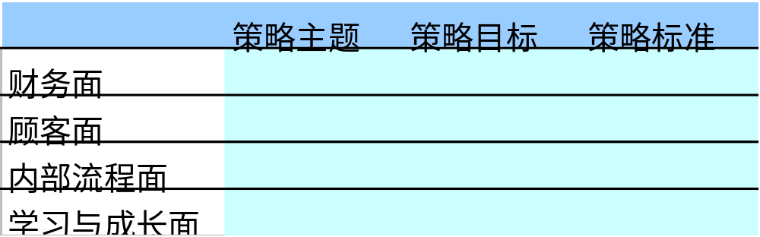
Mobile平衡计分卡全貌

Slide 133
Mobile平衡计分卡建立步骤
执行市场研究及竞争环境分析
做好市场区隔及了解顾客喜好
制定能达到财务目标的策略
协调“增加收入”及“减少成本”的不同性质策略
决定对目标顾客的“价值宣言”
确定企业内“关键内部流程”，不仅可以做到“价值宣言”，并考虑到财务面的成本目标
发展员工能力，创造激励性的公司文化、提升企业资讯及技术构架，以期能有效执行“关键内部流程”，并达到对目标顾客承诺的“价值宣言”

Slide 134
整合企业内部策略的认知与执行

Slide 135
Mobile策略目标的基础
达到财务目标
取悦顾客的最佳方式是创造顾客在购买食品及油品时美好的购物经验
与代理商及销售点建立双赢关系
不断改进重要内部作业流程-低成本、零缺点、送货及时
减低环保、安全及其他危害健康的意外事件
提升员工士气

Slide 136
让策略目标成为企业内每一位员工每日工作的主轴
个人、部门、事业单位依据总公司的平衡计分卡，建立自己的计分卡及工作目标
定期公布平衡计分卡发展进度、成功案例、标竿学习及激励措施
将薪资报酬与平衡计分卡执行结果相连接

